Slide 1
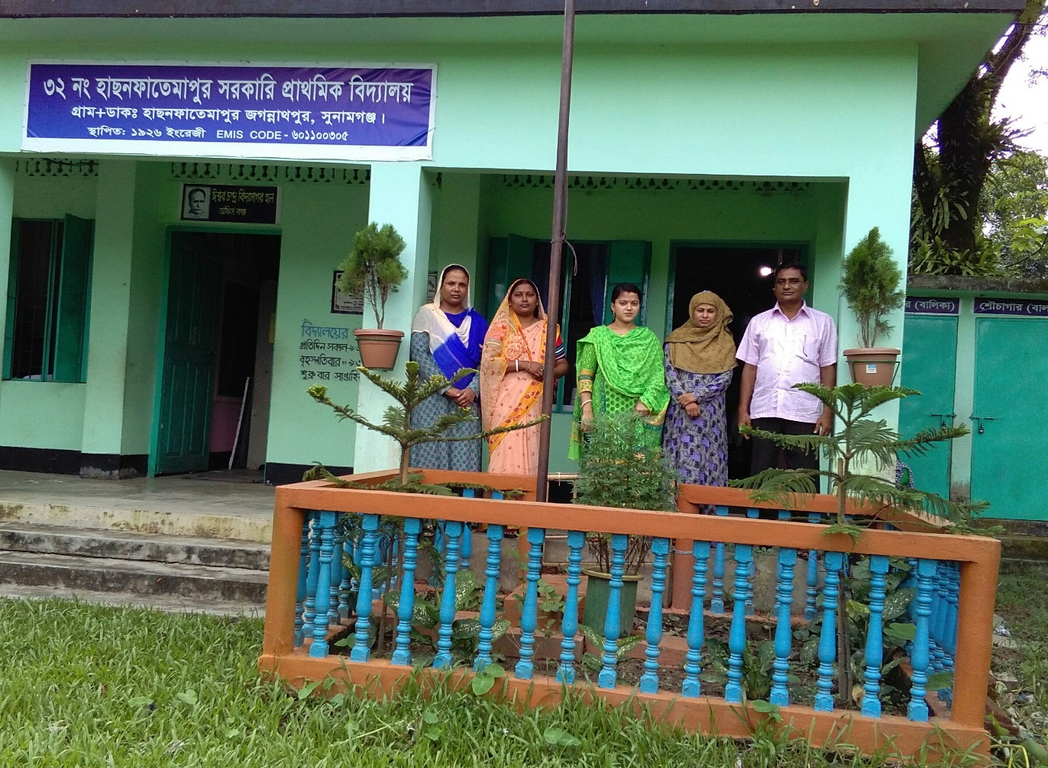
সবাইকে লাল গোলাপ শুভেচ্ছা।
সবাই ভালো আছ-তো !
আমিও ভালো আছি ।

Slide 2
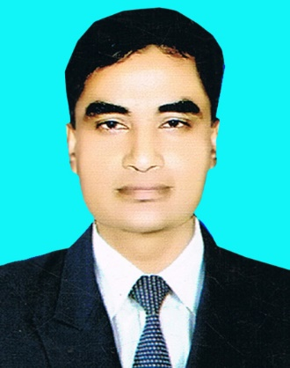
পরিচিতি
ক্লিক করুন
নাম
পদবী
কর্মস্থল
ধীরেন্দ্র তালুকদার
প্রধান শিক্ষক
হাছনফাতেমাপুর সরকারি প্রাথমিক বিদ্যালয়,জগন্নাথপুর,সুনামগঞ্জ ।

Slide 3
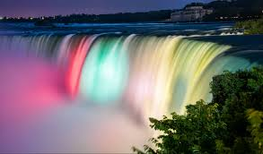
এই ছবিটি ভালো করে দেখ এবং চিন্তা করে পাশের জনের সাথে আলোচনা করে বলো কীসের ছবি ?
তোমাদের ধারণা প্রায় ঠিক । আজ শিখব---

Slide 4
পাঠ – দেখে এলাম নায়াগ্রা পাঠ্যাংশ-তোমরা নিশ্চয়ই জলপ্রপাতের কথা শুনেছ ?- - - ঝর্ণার জলও গড়াতে গড়াতে ক্রমশ নদী হয়ে যায় । (পৃষ্ঠা-৯৪)

Slide 5
শিখনফল- পাঠ শেষে শিক্ষার্থীরা যা অর্জন করবে - - - ১.৪.২ যুক্তব্যঞ্জন ব্যবহার করে নতুন নতুন শব্দ লিখবে, ১.৩.৩ শুদ্ধ উচ্চারণে প্রশ্ন করতে ও উত্তর দিতে পারবে, ২.৩.৩ পাঠ্যবইয়ের গল্প পড়ে মূল ভাব লিখতে পারবে।

Slide 6
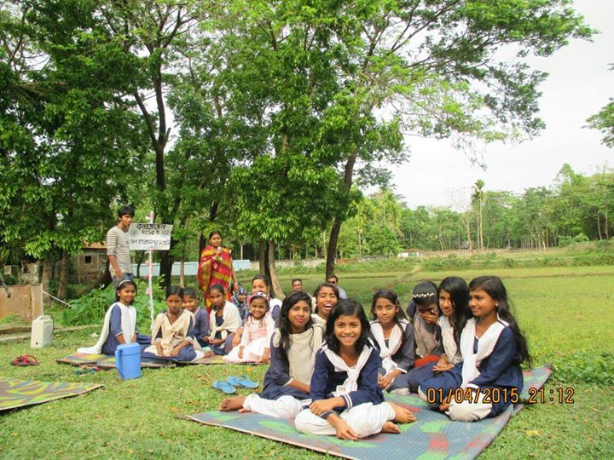
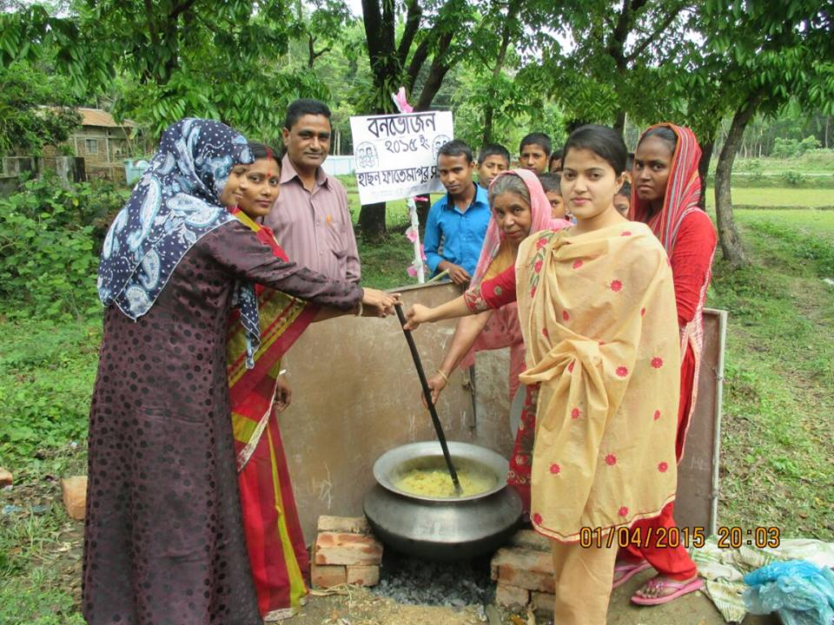
এই ছবি দুটিতে কী বুঝা যাচ্ছে ?
বনভোজনের ছবি।

Slide 7
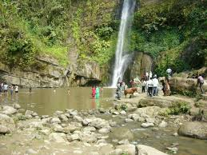
এই ছবিটি সম্পর্কে একজন একজন করে তোমার ধারণা ব্যক্ত কর ।
ইহা মাধবকুণ্ডের ঝর্ণা। বাংলাদেশের মৌলভী বাজার জেলার বড়লেখায় অবস্থিত।

Slide 8
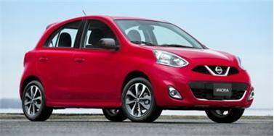
ইহা কী ?
কার বা ছোট গাড়ী । এই গাড়ীতে ৪/৫ জন করে মানুষ যাতায়াত করতে পারে ।

Slide 9
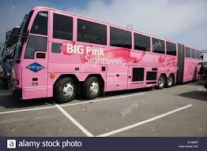
এই গাড়ীটি কী ছোট না বড় ?
এই গাড়ীটি অনেক বড় । ইহা কানাডার একটি গাড়ীর ছবি । দূরের রাস্তা বড় গাড়ীতে যেতে হয় ।

Slide 10
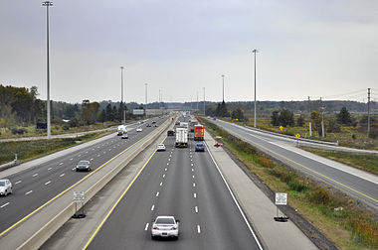
এই রাস্তাটি দেখতে কেমন ?
এই রাস্তাটি দেখতে খুব সুন্দর। ইহাকে ওয়ান ওয়ে বা একমূখী রাস্তা বলে ।

Slide 11
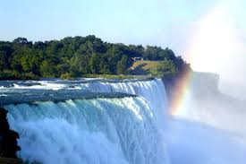
এই ছবিটি সম্পর্কে তোমার ধারণা বলো ।
এই ছবিটি হচ্ছে কানাডার জলপ্রপাত ।

Slide 12
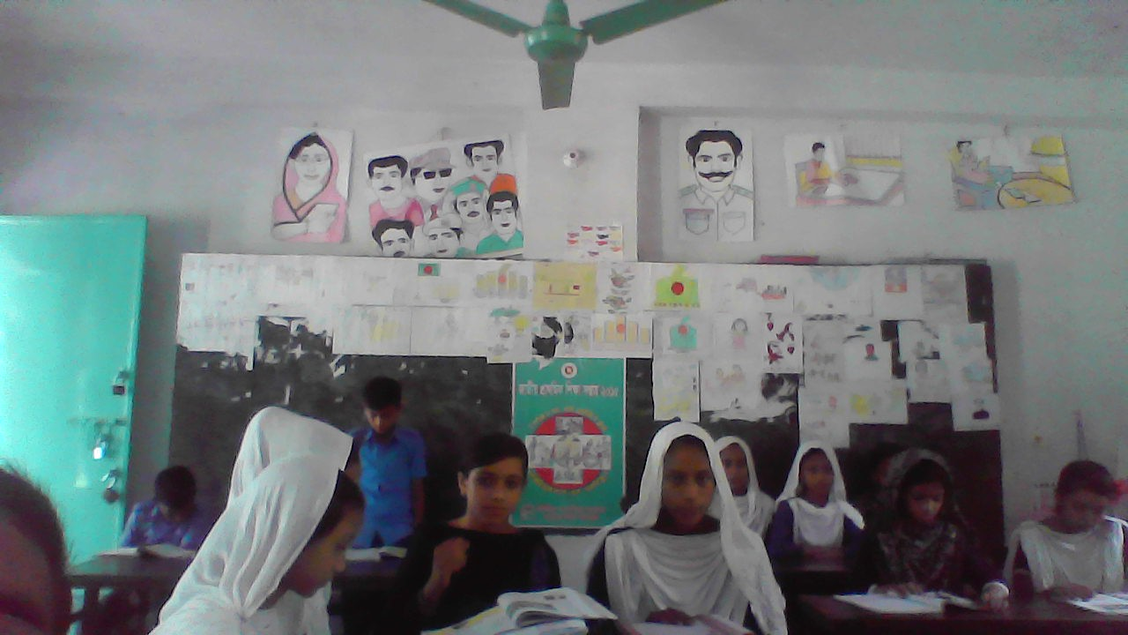
শিক্ষার্থীর কার্যাবলী-

Slide 13
দলীয় কাজ – দলের নাম- (১) ঝর্ণা , (২) জলপ্রপাত । কাজ- প্রত্যেক দল পাঠ্যাংশ থেকে ৫টি করে প্রশ্ন তৈরি করে খাতায় লিখ এবং একদল প্রশ্ন কর অন্যদল উত্তর দাও ।

Slide 14
জোড়ায় কাজ- জলপ্রপাত দেখতে কোথায় এবং কীভাবে যেতে হবে আলোচনা করে তা ৫টি বাক্যের মধ্যে লিখ ।

Slide 15
একক কাজ- পাঠ্যাংশে তোমার নিকট নতুন মনে হয় এমন শব্দ খুঁজে খাতায় লিখ ।

Slide 16
মূল্যায়ন- (১) নিচের যুক্তবর্ণ ভেঙ্গে দুটি করে শব্দ লিখ – ণ্ট= ন্ধ= ঙ্গ= ক্র= ন্তু=
ণ
+
ট
=
ন
+
ধ
=
ঙ
+
গ
=
ক
+
=
র ফলা
+
তু
=
ন

Slide 17
মূল্যায়ন- ২। অনুচ্ছেদের মূলভাব ৫টি বাক্যে লিখ । ৩। ঝর্ণা কী ? ৩টি বাক্যে প্রকাশ কর । ৪। জলপ্রপাত কী ? ৩টি বাক্যে প্রকাশ কর । ৫। বৃষ্টির সময় যে পানি ছাদ বা চাল থেকে পড়ে তা ঝর্ণা না জলপ্রপাত । ৬। তোমার দেখা বা গল্প শোনা ১টি ভ্রমনের বর্ণনা ৫টি বাক্যে লিখ ।

Slide 18
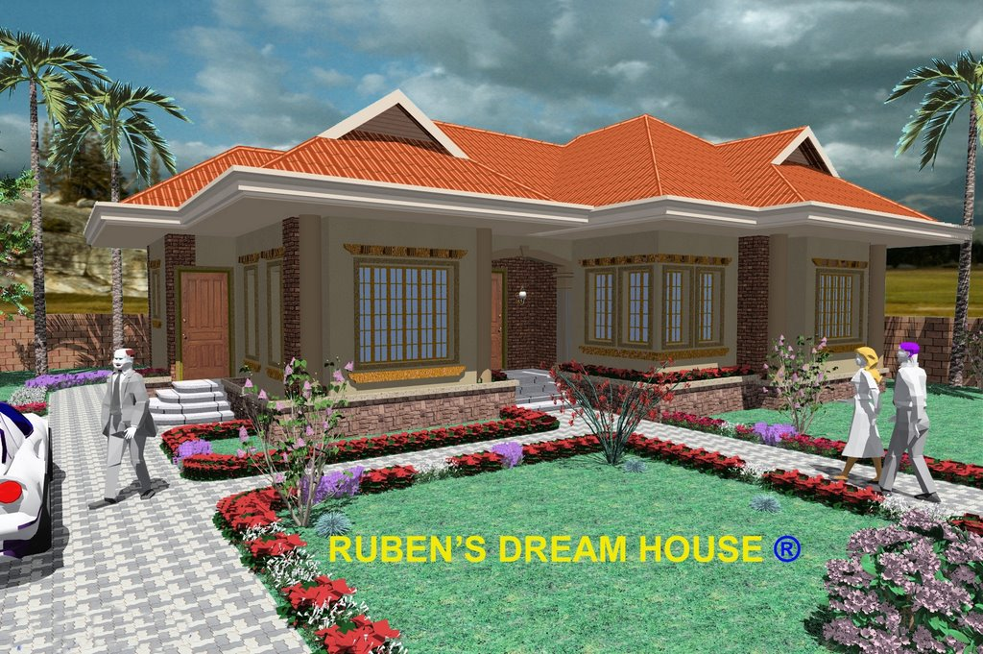
বাড়ীর কাজ-ঐতিহাসিক স্থান
সম্পর্কে একটি রচনা ২০০ শব্দের মধ্যে লিখে এনো ।

Slide 19
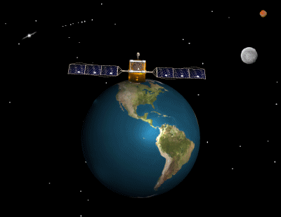
আজকের মতো এখানেই শেষ করলাম । দেখা হবে পরবর্তী ক্লাসে। ধন্যবাদ সবাইকে ।

